Slide 1
Samfunnsvitenskapelig metode

Slide 2



Hva skal dere lære?
Hvordan går man frem for å forske på fenomener i samfunnet.
Oversikt over fremgangsmåter og teknikker en kan bruke for å få svar på vitenskapelige spørsmål og problemstillinger

Slide 3
Hvorfor skal dere lære dette?
Mye av samfunnsdebatten bygger på/støtter seg til forskning.
Alle akademiske lærebøker/fag er forskningsbaserte.
Beslutninger og valg av strategier i næringsliv og forvaltning bør bygges på innsamling av data og analyser av disse, dvs. enkel forskning.
Dere skal kunne lese og forstå forskning.
Dere skal kunne være kritisk til forskning og bruk av forskningsresultater.

Slide 4
Læringsmål
Kunne gjennomføre enkle undersøkelser på en god forskningsmessig måte.
Bacheloroppgave
I arbeidslivet
Kunne gjennomføre enkel datainnsamling, dataanalyse og presentasjon av funn.
Kunne skrive enkle «forskningsrapporter».

Slide 5
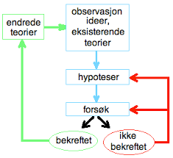
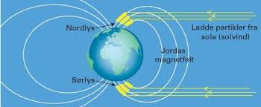
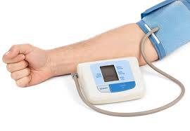
Vitenskapelig metode
Metode (Gresk – methodos)
«Følge en bestemt vei til målet»
Vitenskapelig
Teoriforståelse
Hvilke mekanismer skaper nordlys?
Hvordan påvirker lederstil medarbeidertilfredshet?
Testing
Måler blodtrykk før og etter medisinering
Måler og ser etter sammenhenger mellom utdanning og lønn
Etterprøvbart
Kritisk holdning

Slide 6
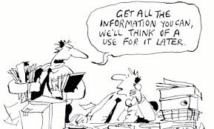
1. Samle inn gyldig informasjon
Kunne velge blant ulike fremgangsmåter for datainnsamling
Forskningsdesign
Kjenne styrker og svakheter ved de
ulike fremgangsmåtene

Slide 7



2. Analysere informasjon
Hvordan telle, bruke statistikk for å si noe om sammenhenger og sannsynligheter
Hvordan trekke ut og tolke meningsinnhold i intervjuer eller andre tekster (historiske dokumenter, politiske notater etc)
Hvordan tolke adferd

Slide 8
3. Presentere funn
Hvordan stemmer funnene med studiens teoriforståelse?
Hvordan stemmer funnene med tidligere forskning?
Er det svakheter, eller kilder til feil i gjennomføringen av studien?
Åpner funnene for nye forskningsspørsmål?
Hva betyr funnene for praksis (hverdagslivet/arbeidslivet etc)?

